Slide 2
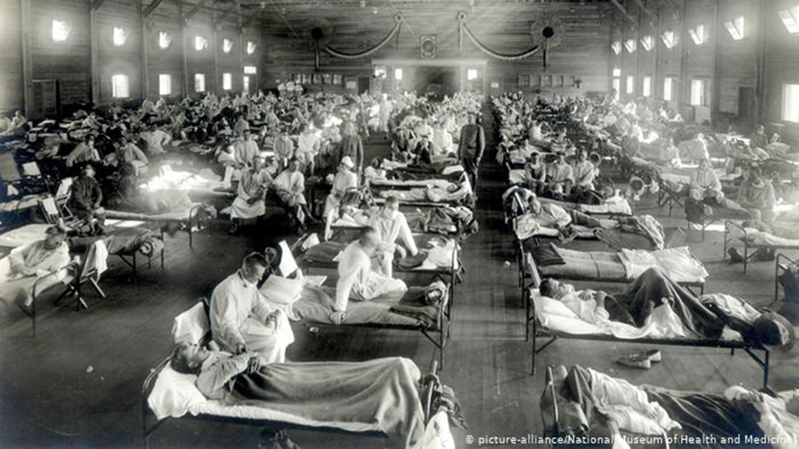
GRYPA HISZPANKA SPANISCHE GRIPPE
1918 - 1919
Pandemia przetoczyła się w okresie 12 miesięcy, w trzech osobnych falach,
przez Europę, Azję, Afrykę, Amerykę Północną i Australię.
Die Pandemie verbreitete sich innerhalb von 12 Monaten, in drei getrennten Wellen, durch Europa, Asien, Afrika, Nordamerika und Australien.
Zachorowało ok. 500 mln ludzi, co stanowiło wówczas 1/3 populacji świata .
Pochłonęła od 50 do 100 mln ofiar śmiertelnych na całym świecie.
Circa 500 Millionen Menschen erkrankten an der Spanischer Grippe, was damals 1/3 der Weltbevölkerung darstellte. Weltweit hat die Pandemie zwischen 50 und 100 Millionen Tote gefordert.

Slide 3
Geneza hiszpanki – dwie hipotezy
Ursprung der spanischen Grippe – zwei Hypothesen
Hiszpanka pojawiła się wiosną 1918 r. w amerykańskim stanie Kansas.
Pacjent „0”- szeregowy Albert Gitchell,
który pracował jako kucharz w kantynie.
Spanische Grippe erschien im Frühling 1918 in dem amerikanischen Staat Kansas.
Als Patient ‘‘Null‘‘ wird oft der Koch aus einem Militärlager, Albert Gitchell, bezeichnet
Północne Chiny, gdzie w 1917 r. panowała zakaźna choroba dróg oddechowych, przypominająca objawy hiszpanki. W 1917 r. sprowadzono z tego regionu 96 tys. robotników chińskich do Francji.
Im Jahre 1917 gab es in Nordchina Infektionen mit einer Atemwegserkrankung, die der spanische Grippe ähnelte. Im Jahr 1917 wurden aus dieser Region 96 000 Chinesische Arbeiter nach Frankreich gebracht.

Slide 4
Pierwsza fala pandemii pojawiła się wiosną 1918 r. Była ona wysoce zakaźna i łagodna w przebiegu.
Die erste Welle der Pandemie erschien im Frühling 1918. Sie war sehr ansteckend aber mild im Verlauf.
Druga fala pandemii - sierpień 1918 r. wystąpiła jednocześnie w 3 miejscach na świecie – we Francji, USA oraz Sierra Leone. Charakteryzowała się niezwykle wysoką śmiertelnością.
Die zweite Welle der Pandemie tauchte im August 1918, zeitgleich an 3 Orten der Welt auf – in Frankreich, den USA und in Sierra Leone. Sie war durch eine extrem hohe Mortalität (Sterberate) gekennzeichnet.
Trzecia fala pandemii miała miejsce między końcem 1918 a marcem 1919 r. Miała mniejszą śmiertelność niż dwie poprzednie.
Die dritte Welle der Pandemie fand zwischen dem Ende 1918 und März 1919 statt. Sie hatte eine niedrigere Mortalität als die beiden vorherigen.

Slide 5
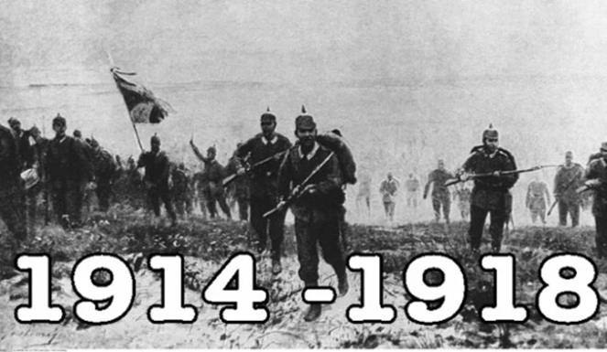
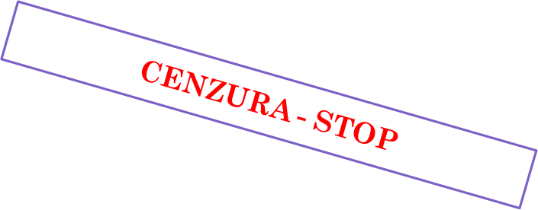
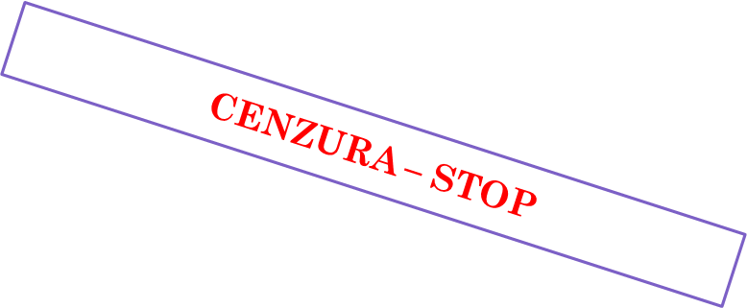
Co łączy grypę hiszpankę z Hiszpanią ?
Was verbindet Spanische Grippe mit Spanien?
Hiszpania była jednym z nielicznych krajów, który zachował neutralność w trakcie I Wojny Światowej. Na jej obszarze nie było cenzury wojennej, więc prasa mogła bez ograniczeń opisywać rozwój pandemii i jej śmiertelne żniwo. Informacje te docierały do krajów, w których obowiązywała cenzura, a temat grypy nie był poruszany, żeby nie osłabiać morale żołnierzy lub wywołać panikę wśród cywilów. Liczne doniesienia o grypie sprawiły, że to Hiszpanię zaczęto kojarzyć jako kraj szczególnie dotknięty chorobą.
Spanien war eines der wenigen Länder, das während des Ersten Weltkriegs verschont geblieben ist. Auf ihrem Gebiet hab es keine Kriegszensur. Deshalb konnte die Presse unzensiert über die Entwicklung der Pandemie und ihre Zahl der Todesopfer berichten. Diese Informationen erreichten Länder, in denen Zensur in Kraft war. Das Thema Grippe wurde nicht erörtert, um nicht die Moral der Soldaten zu schwächen oder die Zivilbevölkerung in Panik zu versetzen. Aufgrund der zahlreichen Berichte über die Influenza wurde Spanien als besonders betroffenes Land angesehen.
Grypę hiszpańską nazywano też gorączką flandryjską, gorączką trzech dni, knock-me-down fever, flu, purple death, la grippe oraz influenzą.
Die spanische Grippe wurde auch Flandrisches Fieber, drei Tage Fieber, knock-me-down fever, Purple death, la grippe und Influenza genannt.

Slide 6
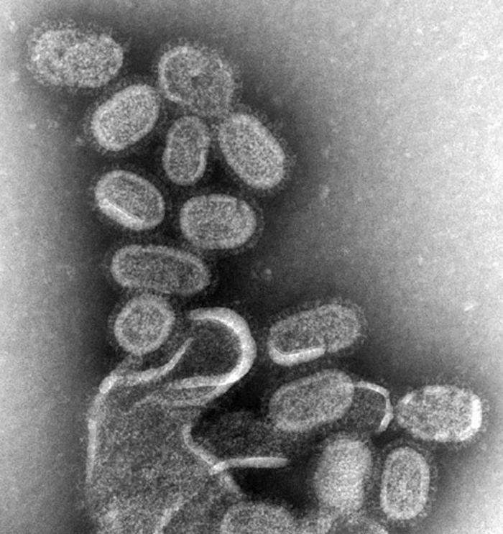
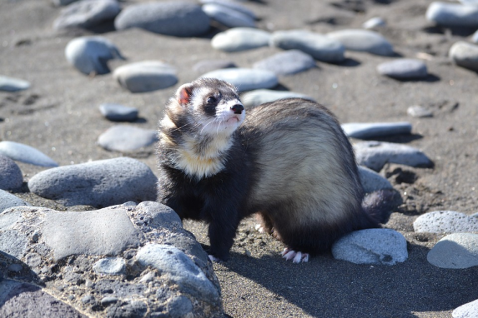
Podczas światowej pandemii hiszpanki sądzono, że wywołuję ją bakteria.
Während der globalen Pandemie durch die spanischen Grippe wurde angenommen, dass sie durch Bakterien verursacht wurde.
W 1933 r. brytyjscy naukowcy W. Smith, Christopher H. Andrewes i Patrick Laidlaw przedstawili dowody, że główną przyczyną ludzkiej grypy jest wirus. Prowadzili badania na fretkach – to jedne z niewielu gatunków ssaków, które chorują na grypę podobnie jak ludzie.
1933 haben die britischen Wissenschaftler W. Smith, Christopher H. Andrewes und Patrick Laidlaw bewiesen, dass die Hauptursache der menschlichen Grippe ein Virus ist. Sie forschten an Frettchen – dies ist eine der wenigen Säugetierarten, die an der Grippe erkranken.
Grypę hiszpankę wywołała wyjątkowo groźna odmiana wirusa H1N1, czyli wirusa grypy typu A.
Die spanische Grippe wurde durch eine äußerst gefährliche Variante des H1N1-Virus verursacht, d.h. durch den Influenza-A Virus.

Slide 7
Toczyła się I wojna światowa - trwała wielka wędrówka armii i cywilów. Ludzie pokonywali duże odległości - wirus rozprzestrzeniał się po całej kuli ziemskiej.
Der Erste Weltkrieg wurde geführt - große Bewegungen von Armeen und Zivilisten fanden statt. Die Menschen legten weite Strecken zurück - das Virus verbreitete sich auf der ganzen Welt.
,
Największe ogniska grypy hiszpanki występowały na froncie i w obozach, gdzie choroba z łatwością przenosiła się na ludność cywilną.
Die größten Ausbrüche der spanischen Grippe gab es an der Front und in den Lagern, von dort konnte sich die Krankheit leicht auf die Zivilbevölkerung ausbreiteten.
Pandemii sprzyjały także warunki w jakich przebywali ludzie. W miastach mieszkano w przepełnionych kamienicach czynszowych. Panowała bieda i głód.
Die Pandemie wurde auch durch die Lebensbedingungen begünstigt, unter denen die Menschen lebten. In Städten lebten die Menschen in überfüllten Mietshäusern. Es gab Armut und Hunger.

Slide 8
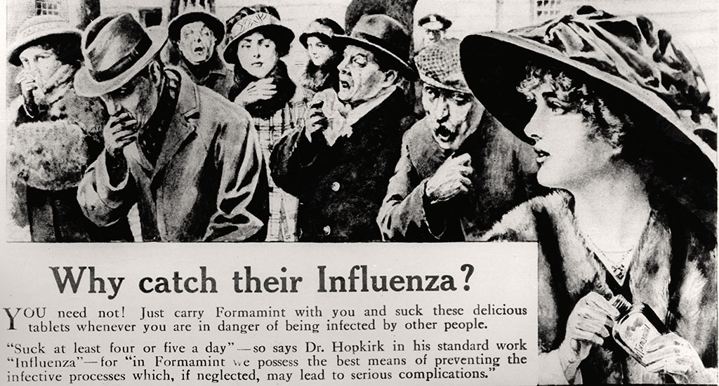
kaszel o różnym nasileniu
Husten, unterschiedlicher schwer
osłabienie i uczucie rozbicia
Schwäche und Müdigkeit
nieżyt nosa
Nasenentzündung
gorączka
Fieber
OBJAWY
GRYPY
HISZPANKI
SYMPTOME DER SPANISCHEN GRIPPE
Dreszcze
Schüttelfrost
krwotoki z nosa,
żołądka i jelit
Nasenbluten, Magen und Darm
obrzęk i zapalenie płuc
Schwellungen und Lungenentzündung

Slide 9
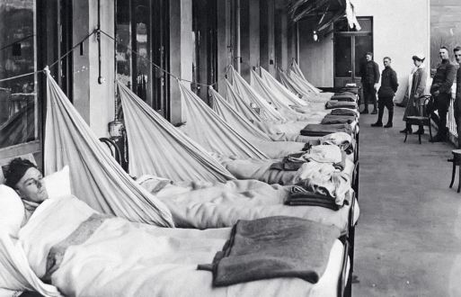
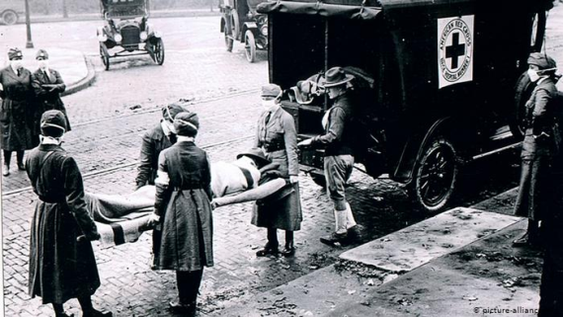
Nietypową cechą tej pandemii był ODWRÓCONY PROFIL WIEKOWY JEJ OFIAR. Umierali głównie ludzie młodzi i w średnim wieku (20-40 lat), podczas gdy zwykle na grypę umierają przede wszystkim dzieci, osoby starsze i z osłabioną odpornością.
Ein atypisches Merkmal dieser Pandemie war das „REVERSE AGE PROFILE“ seiner Opfer. Meist starben Menschenjüngeren oder mittleren Alters (20-40 Jahre), während vor allem Kinder, ältere Menschen und Menschen mit geschwächter Immunität an der gewöhnlichen Influenza starben.
Śmiertelność: 10% -20 %
Mortalität: 10% -20 %
Dzisiejsi naukowcy twierdzą, że młodych ludzi zabijał nie tyle sam wirus, co ich własny, silny układ odpornościowy. Doprowadzał do nadmiernej reakcji na infekcję, określanej mianem burzy cytokin. Taka burza powoduje, że organizm chorego zwalcza nie tylko przyczynę infekcji (wirusy), ale też uszkadza własne organy wewnętrzne. W wypadku hiszpanki objawiało się to krwotocznym zapaleniem płuc prowadzącym w krótkim czasie do śmierci.
Wissenschaftler sagen heute, dass junge Menschen weniger durch das Virus, als vielmehr durch ihr eigenes starkes Immunsystem getötet wurden. Es führte zu einer übermäßigen Reaktion auf eine Infektion, die als Zytokinsturm bekannt ist. Ein solcher Sturm führt dazu, dass der Körper des Patienten nicht nur die Ursache der Infektion (Viren) bekämpft, sondern auch seine eigenen inneren Organe schädigt. Bei einer spanischen Grippe entwickelte sich eine hämorrhagische Lungenentzündung, die kurz darauf zum Tod führte.

Slide 10
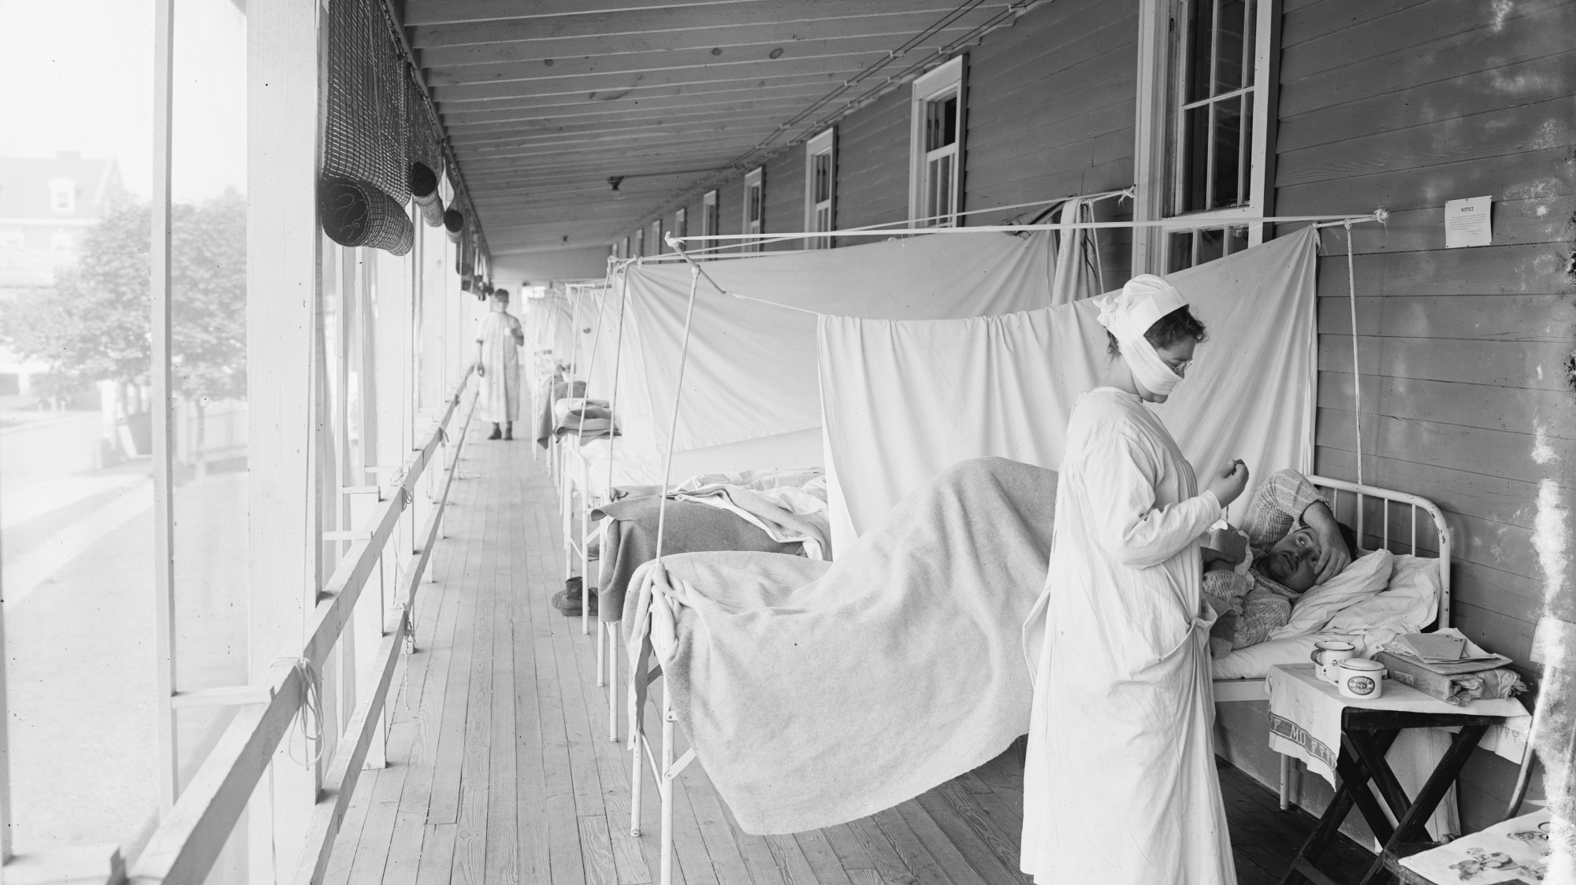
Jak leczono hiszpankę ? Próbowano „wszystkiego” co mogłoby pomóc.
Wie wurde eine Spanierin behandelt? "Alles", was helfen könnte, wurde versucht.
Podawano różne surowice
Es wurden verschiedene Seren verabreicht
Leżenie w łóżku i przyjmowanie dużej ilości płynów- najlepiej rosołu
Im Bett liegen und viel Flüssigkeit trinken - vorzugsweise Brühe
Lewatywy – nawet z trującej rtęci!
Einläufe - auch mit giftigem Quecksilber!
Upuszczanie krwi
Aderlass
Wytwarzanie sztucznych ropni – wstrzykiwanie terpentyny
Produktion künstlicher Abszesse - Terpentininjektion
Chinina
Chinin
Alkohol
Dożylne podawanie kamfory i strychniny
Intravenöse Verabreichung von Kampfer und Strychnin
Bezsilni ludzie nosili naszyjniki z czosnku i wdychali opary trujących gazów
Machtlose Menschen trugen Knoblauchketten und atmeten die Dämpfe giftiger Gase ein

Slide 11
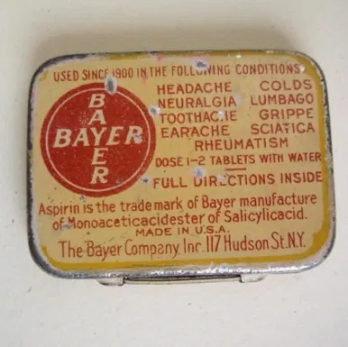
Hiszpanka a aspiryna Spanische Grippe und Aspirin
Istnieje hipoteza, że duże dawki aspiryny i wywoływane przez to efekty uboczne, mogły być czynnikiem zwiększającym śmiertelność pandemii.
Es wird vermutet, dass hohe Aspirin-Dosen und die damit verbundenen Nebenwirkungen ein Faktor für die Erhöhung der Sterblichkeitsrate der Pandemie gewesen sein könnten.

Slide 12
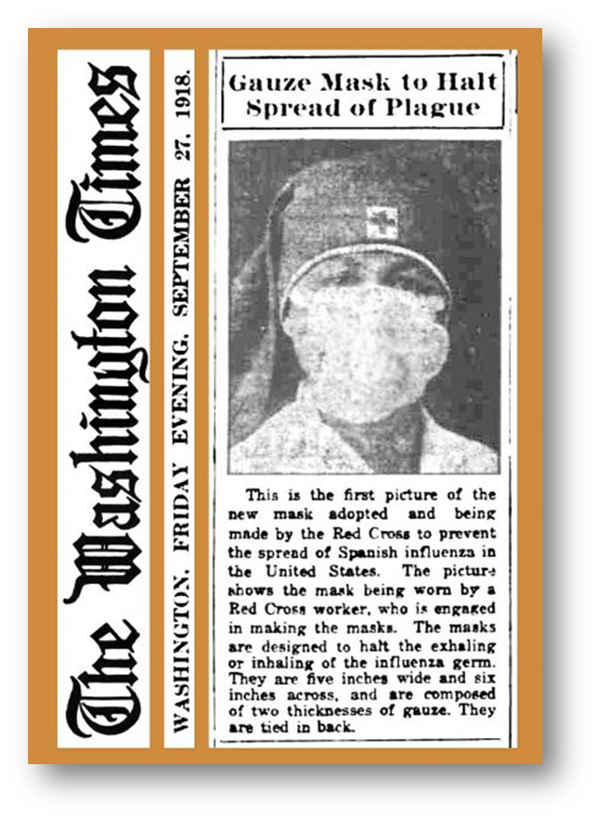
Die Schulen schlossen.
W grudniu 1918 r. lekarze już wiedzieli, że zakażenie przenosi się drogą kropelkową
poprzez kichanie, kaszel, czy przy kontakcie zainfekowanych dłoni z ustami.
Bereits im Dezember 1918 wussten die Ärzte, dass die Infektion durch Tröpfchen aus der Luft übertragen wurde.
Durch Niesen, Husten oder wenn infizierte Hände mit dem Mund in Kontakt kommen.
We wrześniu 1918 roku Czerwony Krzyż zalecił stosowanie dwuwarstwowych maseczek z gazy, aby powstrzymać rozprzestrzenianie się choroby.
Im September 1918 empfahl das Rote Kreuz die Verwendung von zweischichtigen Mullmasken, um die Ausbreitung der Krankheit einzudämmen.
Odwoływano imprezy masowe.
Massenveranstaltungen wurden abgesagt.
Zamykano szkoły.
Die Schulen wurden geschlossen.
Zaostrzono reżim sanitarny.
Die Sanitärbestimmungen wurde verschärft.
Wprowadzono kwarantannę.
Quarantäne wurde eingeführt
Znaczono domy, w których wystąpiła grypa.
Von der Grippe betroffene Häuser wurden markiert.

Slide 13
HISTORIA LUBI SIĘ POWTARZAĆ… GESCHICHTE WIEDERHOLT SICH…
Zdjęcia sprzed 100 lat - czy coś Wam przypominają?
Fotos von vor 100 Jahren - erinnern sie Sich an irgendetwas?

Slide 14
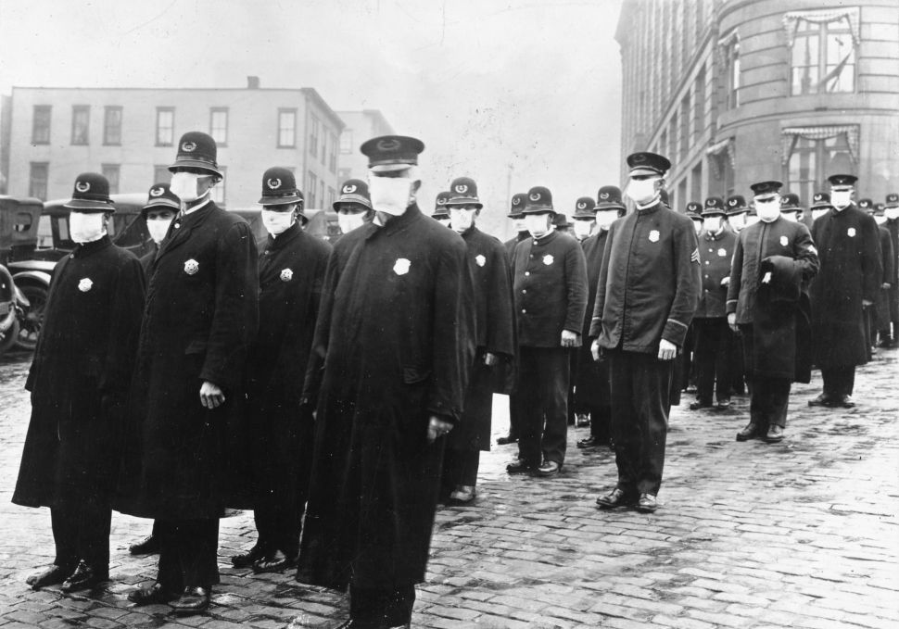
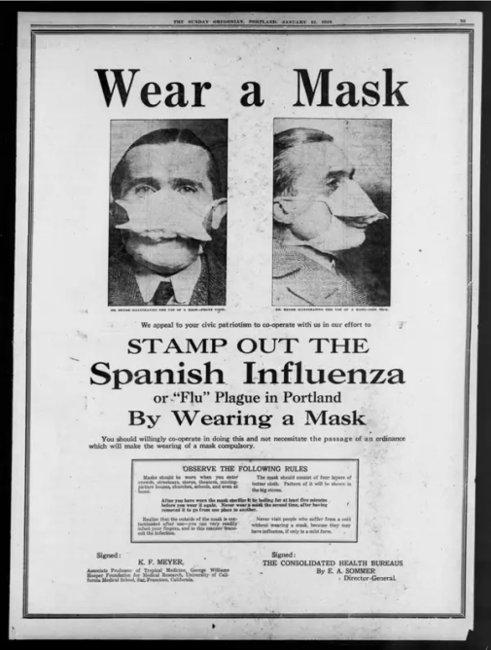
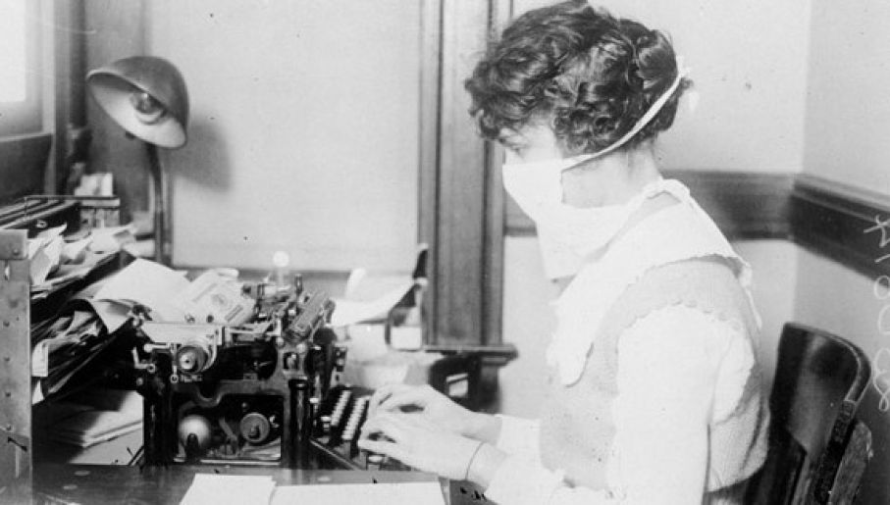
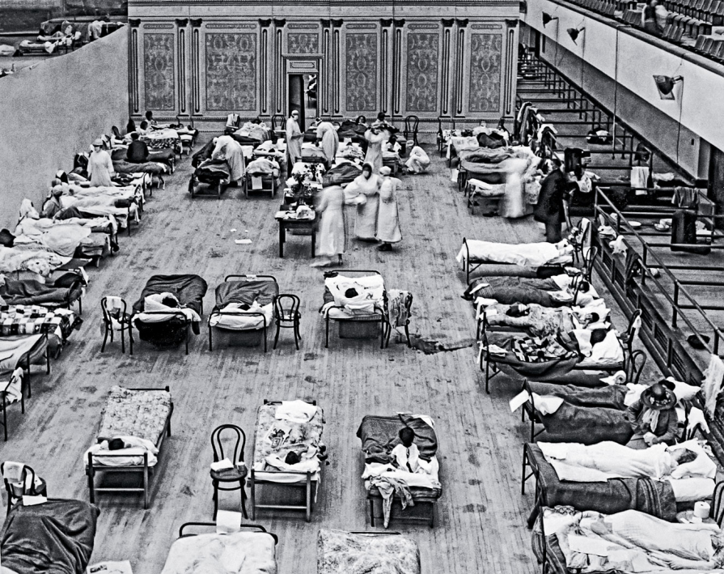
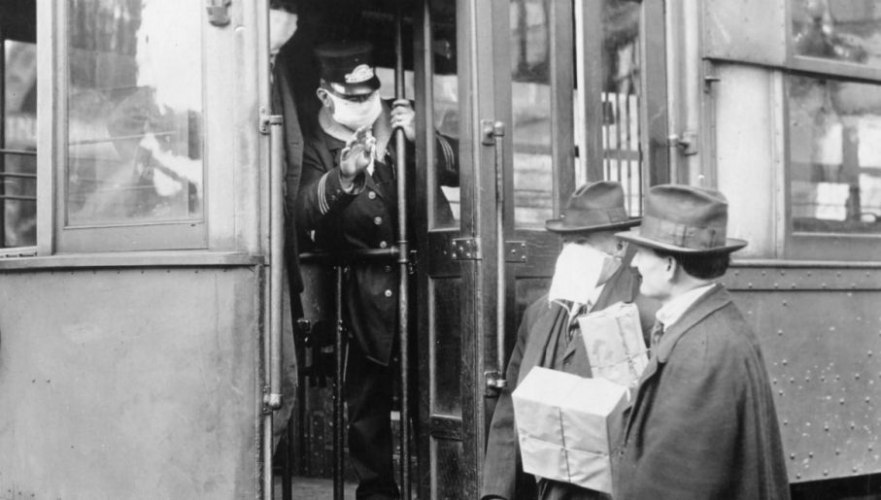
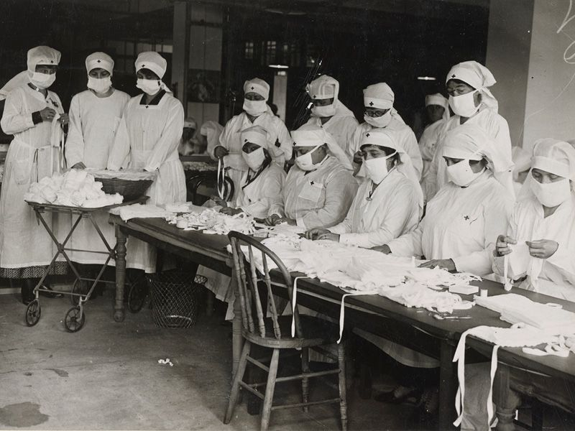
Plakat nakazujący noszenie masek
Ein Plakat, auf dem das Tragen von Masken angeordnet ist
Policjanci z miasta Seattle w USA
Polizisten aus der Stadt Seattle, USA
Urzędniczka w pracy
Angestellte bei der Arbeit
Tymczasowy szpital dla ofiar grypy
Temporäres Krankenhaus für Grippeopfer
Komunikacja miejska
öffentlicher Verkehr
Szycie maseczek ochronnych
Schutzmasken nähen

Slide 15
Kilka drobnych zmian
i mamy pouczenie z 1918 r.,
którego przepisów przestrzegamy obecnie
na prawie całym świecie!
Ein paar kleine Änderungen
und wir haben eine Anweisung von 1918,
dessen Vorschriften wir derzeit fast auf der ganzen Welt befolgen!
Pouczenia dotyczące grypy ze strony Miejskiego Urzędu Zdrowia w Krakowie, 1918 r. (ze zbiorów Biblioteki Narodowej, sygn. DŻS XVIA 3a, domena publiczna
Anweisungen zur Influenza vom städtischen Gesundheitsamt in Krakau, 1918 (aus der Sammlung der Nationalbibliothek, Referenznummer DŻS XVIA 3a, gemeinfrei

Slide 16
Warto zajrzeć, przeczytać, obejrzeć Es lohnt sich zu schauen, zu lesen und zu beobachten
https://www.polityka.pl/tygodnikpolityka/klasykipolityki/299519,1,hiszpanka-minela-tak-nagle-jak-sie-pojawila.read
https://kurierhistoryczny.pl/artykul/epidemia-grypy-hiszpanki,610
https://www.medonet.pl/koronawirus/to-musisz-wiedziec,grypa-hiszpanka--czego-nie-wiecie-o-najwiekszej-epidemii-w-historii-,artykul,43757339.html
https://wcpit.pl/uploads/file/Uwaga_Grypa(3).pdf
https://youtu.be/s-Nse4wQ9Nk
https://youtu.be/4H2S97URb_w

